Slide 1
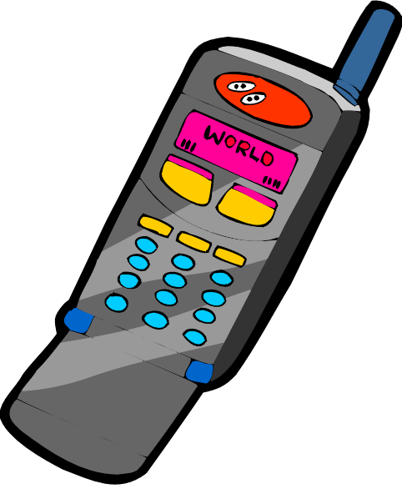
我喜歡玩手機
因為手機很好玩
還可以和朋友玩
還不用學怎麼玩

